Slide 1


SẢN XUẤT KHĂN ƯỚT
BÀI GIẢNG HUẤN LUYỆN AN TOÀN LAO ĐỘNG
BẢN QUYỀN THUỘC AN TOÀN NAM VIỆT

Slide 2
Một số vụ tai nạn trong nhà máy sản xuất khăn ướt
Ngành sản xuất khăn lạnh (cold towel) đang trở thành một lĩnh vực quan trọng trong ngành công nghiệp, mang lại nhiều cơ hội kinh doanh:
  Vụ Tai Nạn Hóa Chất
  Nguy Cơ Về Máy Móc
  Quản lý Vệ Sinh Lao Động
  Đào Tạo An Toàn Lao Động

Slide 3
Tóm tắt bài học
1. An toàn vệ sinh lao động đối với nhân viên vận hành máy cắt vải thành từng miếng nhỏ để sản xuất khăn ướt
2. An toàn vệ sinh lao động đối với nhân viên vận hành máy vệ sinh từng miếng vải để chuẩn bị sản xuất khăn ướt
3. An toàn vệ sinh lao động đối với nhân viên vận hành máy tẩm mùi hương cho từng miếng vải để sản xuất khăn ướt

Slide 4
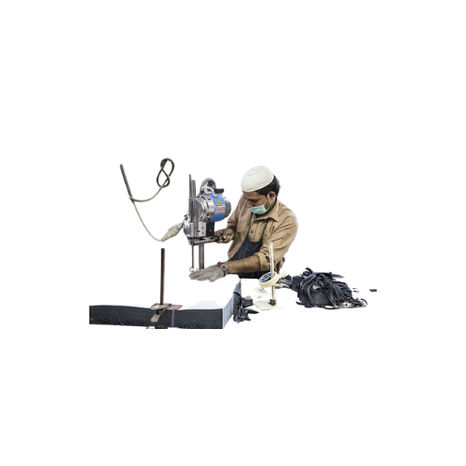
Vận hành máy cắt vải thành từng miếng nhỏ
1. Đặc điểm công việc vận hành máy cắt vải thành từng miếng nhỏ để sản xuất khăn ướt
Trong quá trình sản xuất khăn ướt, việc vận hành máy cắt vải đóng vai trò quan trọng, ảnh hưởng trực tiếp đến chất lượng và hiệu suất sản xuất.
Công việc này đòi hỏi sự chuyên nghiệp và am hiểu sâu rộng về quá trình sản xuất. Dưới đây là mô tả chi tiết về đặc điểm của công việc này.

Slide 5
Vận hành máy cắt vải thành từng miếng nhỏ
2. Các dạng tai nạn trong quá trình vận hành máy cắt vải thành từng miếng nhỏ để sản xuất khăn ướt
Trong quá trình vận hành máy cắt vải để sản xuất khăn ướt, các nhân viên thường phải đối mặt với những rủi ro và tai nạn có thể xảy ra bất cứ lúc nào.
Điều này đặt ra nhu cầu cần phải hiểu rõ và giảm thiểu các dạng tai nạn khác nhau để đảm bảo an toàn lao động và duy trì hiệu suất sản xuất. Dưới đây là mô tả về các dạng tai nạn thường gặp trong quá trình này.

Slide 6
Vận hành máy cắt vải thành từng miếng nhỏ
3. Nguyên nhân gây ra tai nạn khi vận hành máy cắt vải thành từng miếng nhỏ để sản xuất khăn ướt
Thứ nhất, thiếu đào tạo an toàn là một nguyên nhân quan trọng. Nhân viên không được đào tạo đầy đủ về cách sử dụng máy cắt vải và thiết bị bảo vệ cá nhân có thể gặp khó khăn trong việc nhận diện và tránh những tình huống nguy hiểm.
Thứ hai, việc thiếu bảo dưỡng định kỳ của máy móc có thể dẫn đến các vấn đề kỹ thuật, từ hỏng hóc đột ngột đến mất kiểm soát. Điều này làm tăng nguy cơ xảy ra tai nạn và yêu cầu sự quan sát liên tục.

Slide 7
Vận hành máy cắt vải thành từng miếng nhỏ
4. Biện pháp phòng tránh tai nạn khi vận hành máy cắt vải thành từng miếng nhỏ để sản xuất khăn ướt
Một trong những biện pháp quan trọng là đảm bảo rằng tất cả nhân viên được huấn luyện về cách sử dụng máy cắt vải một cách an toàn.
Huấn luyện nên tập trung vào việc nhận diện và tránh các tình huống nguy hiểm, sử dụng đúng thiết bị bảo vệ cá nhân, và tuân thủ quy tắc an toàn.

Slide 8
Vận hành máy cắt vải thành từng miếng nhỏ
5. Quy định an toàn lao động khi vận hành máy cắt vải thành từng miếng nhỏ để sản xuất khăn ướt
Đầu tiên, quy định đảm bảo rằng mọi nhân viên đều được huấn luyện về an toàn lao động, bao gồm cả việc sử dụng máy cắt vải. Điều này bao gồm cả cách nhận biết và tránh những tình huống nguy hiểm, cũng như cách sử dụng đúng các thiết bị bảo vệ cá nhân.
Quy định cũng yêu cầu việc kiểm tra định kỳ và bảo dưỡng máy cắt vải để đảm bảo rằng chúng hoạt động ổn định và an toàn. Những biện pháp này không chỉ giảm nguy cơ hỏng hóc đột ngột mà còn đảm bảo hiệu suất máy móc.

Slide 9
Vận hành máy cắt vải thành từng miếng nhỏ
6. Xử lý tình huống tai nạn khẩn cấp khi vận hành máy cắt vải thành từng miếng nhỏ để sản xuất khăn ướt
Đầu tiên, ngay khi xảy ra tai nạn, nhân viên phải dừng máy cắt vải ngay lập tức và bật các công tắc an toàn. Điều này giúp ngăn chặn tình hình trở nên tồi tệ hơn và giảm thiểu nguy cơ tai nạn lan rộng.
Tiếp theo, việc kêu gọi sự giúp đỡ và báo cáo ngay lập tức cho người quản lý hoặc đội ngũ cứu thương là quan trọng. Thông tin chi tiết về tình hình tai nạn và số lượng người bị ảnh hưởng sẽ giúp định rõ phạm vi của vụ việc.

Slide 10
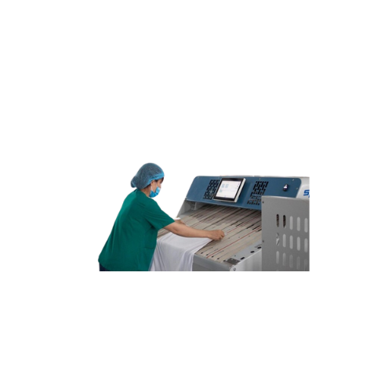
Vận hành máy vệ sinh từng miếng vải
1. Đặc điểm công việc vận hành máy vệ sinh từng miếng vải để chuẩn bị sản xuất khăn ướt:
Việc vận hành máy vệ sinh để chuẩn bị sản xuất khăn ướt là một quá trình quan trọng trong ngành công nghiệp sản xuất vệ sinh cá nhân. Đặc điểm của công việc này đòi hỏi sự chú ý đến từng chi tiết và sự chuyên nghiệp trong quá trình thực hiện.
Đầu tiên, người vận hành máy cần kiểm tra và làm sạch từng miếng vải một cách cẩn thận. Quá trình này đảm bảo rằng nguyên liệu đầu vào đạt được độ sạch tối ưu, giúp tăng chất lượng sản phẩm cuối cùng. Ngoài ra, họ cũng cần xác định và loại bỏ mọi tạp chất có thể ảnh hưởng đến quá trình sản xuất.

Slide 11
Vận hành máy vệ sinh từng miếng vải
2. Các dạng tai nạn trong quá trình vận hành máy vệ sinh từng miếng vải để chuẩn bị sản xuất khăn ướt:
Trong quá trình vận hành máy vệ sinh để chuẩn bị sản xuất khăn ướt, có những rủi ro về tai nạn mà người làm việc cần phải chú ý và tránh. Một số dạng tai nạn thường gặp bao gồm việc bị mắc kẹt giữa các bộ phận máy khi thực hiện vệ sinh hoặc thay đổi miếng vải.
Các tai nạn thường xuất phát từ việc không tuân thủ quy trình an toàn. Việc không đeo đủ bảo hộ cá nhân, như găng tay và áo bảo hộ, có thể làm tăng nguy cơ bị thương tích. Ngoài ra, thiếu đào tạo về an toàn làm cho nhân viên dễ gặp rủi ro khi thực hiện các công đoạn nhất định.

Slide 12
Vận hành máy vệ sinh từng miếng vải
3. Nguyên nhân gây ra tai nạn khi vận hành máy vệ sinh từng miếng vải để chuẩn bị sản xuất khăn ướt:
Tai nạn khi vận hành máy vệ sinh để chuẩn bị sản xuất khăn ướt có thể phát sinh từ nhiều nguyên nhân chủ yếu. Một trong những nguyên nhân quan trọng nhất là thiếu hiểu biết và kỹ năng về máy móc của người làm việc.
Sự thiếu hiểu biết này có thể dẫn đến việc thực hiện các thao tác không đúng cách hoặc không tuân thủ đúng các quy tắc an toàn.

Slide 13
Vận hành máy vệ sinh từng miếng vải
4. Biện pháp phòng tránh tai nạn khi vận hành máy vệ sinh từng miếng vải để chuẩn bị sản xuất khăn ướt:
Để đảm bảo an toàn cho người làm việc khi vận hành máy vệ sinh để chuẩn bị sản xuất khăn ướt, việc thực hiện các biện pháp phòng tránh là hết sức quan trọng. Trước hết, đào tạo nhân viên về quy trình an toàn là quan trắc môi trường lao động đầu tiên cần được thực hiện.
Điều này bao gồm việc giảng dạy về cách sử dụng máy móc an toàn và áp dụng bảo hộ cá nhân một cách chính xác.

Slide 14
Vận hành máy vệ sinh từng miếng vải
5. Quy định an toàn lao động khi vận hành máy vệ sinh từng miếng vải để chuẩn bị sản xuất khăn ướt:
Quy định an toàn lao động khi vận hành máy vệ sinh từng miếng vải để chuẩn bị sản xuất khăn ướt đặt ra các tiêu chuẩn cao để bảo vệ người làm việc và đảm bảo quá trình sản xuất diễn ra một cách an toàn.
Nhân viên được yêu cầu tuân thủ việc đeo đầy đủ bảo hộ cá nhân, bao gồm mũ bảo hiểm, kính bảo hộ, và găng tay.

Slide 15
Vận hành máy vệ sinh từng miếng vải
6. Xử lý tình huống tai nạn khẩn cấp khi vận hành máy vệ sinh từng miếng vải để chuẩn bị sản xuất khăn ướt:
Xử lý tình huống tai nạn khẩn cấp khi vận hành máy vệ sinh từng miếng vải để chuẩn bị sản xuất khăn ướt đòi hỏi sự nhanh nhẹn và kỹ năng quản lý rủi ro.
Trong trường hợp có tai nạn, người làm việc cần ngay lập tức dừng máy và tắt nguồn điện để đảm bảo an toàn cho bản thân và đồng đội.

Slide 16
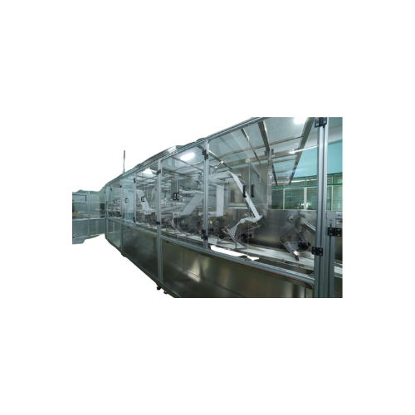
Vận hành máy tẩm mùi hương cho từng miếng vải
1. Đặc điểm công việc vận hành máy tẩm mùi hương cho từng miếng vải để sản xuất khăn ướt
Quá trình vận hành máy tẩm mùi hương trong sản xuất khăn ướt đòi hỏi sự chuyên nghiệp và chú ý đặc biệt từ nhân viên.
Trong công đoạn này, người làm việc phải hiểu rõ cách thức và đặc điểm kỹ thuật của máy để đảm bảo quá trình sản xuất diễn ra mượt mà và hiệu quả.

Slide 17
Vận hành máy tẩm mùi hương cho từng miếng vải
2. Các dạng tai nạn trong quá trình vận hành máy tẩm mùi hương cho từng miếng vải để sản xuất khăn ướt
Rủi Ro Hóa Chất: Do sử dụng mùi hương và hóa chất khác nhau, có thể xảy ra tai nạn hóa chất nếu nhân viên không tuân thủ quy tắc an toàn. Tiếp xúc trực tiếp có thể gây kích ứng da và mắt.
Mất An Toàn Trong Quá Trình Điều Chỉnh: Những điều chỉnh đòi hỏi sự canh gác cẩn thận. Việc không chú ý khi thay đổi cài đặt máy có thể dẫn đến tai nạn, bao gồm làm tổn thương với các bộ phận cơ khí hoặc điện tử.

Slide 18
Vận hành máy tẩm mùi hương cho từng miếng vải
3. Nguyên nhân gây ra tai nạn khi vận hành máy tẩm mùi hương cho từng miếng vải để sản xuất khăn ướt
Thiếu Đào Tạo An Toàn: Nhân viên không được đào tạo đầy đủ về an toàn trong quá trình vận hành máy có thể không nhận biết được các rủi ro và biện pháp phòng ngừa, dẫn đến các tai nạn không mong muốn.
Thiếu Kiểm Soát Quá Trình: Sự thiếu kiểm soát trong quá trình vận hành có thể dẫn đến việc máy hoạt động ở điều kiện không an toàn. Điều này bao gồm việc không giữ chặt các thông số kỹ thuật, từ lượng mùi hương đến áp suất máy.

Slide 19
Vận hành máy tẩm mùi hương cho từng miếng vải
4. Biện pháp phòng tránh tai nạn khi vận hành máy tẩm mùi hương cho từng miếng vải để sản xuất khăn ướt
Đào Tạo An Toàn Đầy Đủ: Nhân viên cần được đào tạo về các nguy cơ và biện pháp an toàn khi vận hành máy. Hiểu rõ về máy móc và quy trình sẽ giúp họ nhận biết và tránh được các tình huống nguy hiểm.
Kiểm Soát Định Kỳ Máy Móc: Bảo dưỡng định kỳ là quan trọng để đảm bảo máy luôn hoạt động ổn định. Việc kiểm tra và bảo dưỡng định kỳ giúp ngăn chặn sự cố và giảm nguy cơ tai nạn.

Slide 20
Vận hành máy tẩm mùi hương cho từng miếng vải
5. Quy định an toàn lao động khi vận hành máy tẩm mùi hương cho từng miếng vải để sản xuất khăn ướt
Trang Bị Bảo Hộ: Mọi người làm việc phải đảm bảo đeo đủ trang bị bảo hộ, bao gồm kính bảo hộ, mặt nạ và găng tay, để bảo vệ mắt, mũi, miệng và tay khỏi tác động của hóa chất và mùi hương.
Đào Tạo An Toàn: Tất cả nhân viên cần được đào tạo đầy đủ về an toàn lao động và quy trình vận hành máy. Sự hiểu biết về rủi ro và biện pháp phòng ngừa là chìa khóa để tránh tai nạn.

Slide 21
Vận hành máy tẩm mùi hương cho từng miếng vải
6. Xử lý tình huống tai nạn khẩn cấp khi vận hành máy tẩm mùi hương cho từng miếng vải để sản xuất khăn ướt
Trong trường hợp xảy ra tai nạn khi vận hành máy tẩm mùi hương, việc xử lý khẩn cấp đòi hỏi sự nhạy bén và kỹ năng của nhân viên. Đầu tiên và quan trọng nhất, họ phải bảo vệ bản thân bằng cách ngừng ngay công việc và đeo đầy đủ trang bị bảo hộ.
Sau đó, nhân viên cần kích thích hệ thống báo động và thông báo vụ tai nạn cho người quản lý và đồng nghiệp. Việc này giúp kích thích các biện pháp cứu thương và đảm bảo sự hỗ trợ nhanh chóng.

Slide 22
Cảm ơn các bạn đã theo dõi
Mọi thắc mắc về bài giảng xin liên hệ với chúng tôi theo thông tin bên dưới:
CÔNG TY TNHH HUẤN LUYỆN AN TOÀN VÀ QUAN TRẮC MÔI TRƯỜNG NAM VIỆT (AN TOÀN NAM VIỆT)
Địa chỉ: Lầu 2, số 655 Đường Điện Biên Phủ, Phường 25, Quận Bình Thạnh, Thành phố Hồ Chí Minh, Việt Nam
Hotline 0908.111.791
Website https://antoannamviet.com/
Email: Lienhe@antoannamviet.com

